Slide 1
高考英语总分150分
=笔试120 X 1.125+听说15
笔试 120分
=阅读40+完型30+语法填空15+改错10+写作25

Slide 2
年级平均分：116.9
一班： 121.5 二班： 123.3
班级 | 姓名 | 全卷 | 名次
1 | 田建宸 | 138.5 | 1
2 | 陈润欣 | 138 | 2
2 | 仰川秋婷 | 137.5 | 4
2 | 刘宝忆 | 134.5 | 6
2 | 刘思玮 | 134.5 | 7
2 | 朱知阳 | 134.5 | 8
2 | 江洋 | 134 | 9
1 | 钱景卓 | 133.5 | 10

Slide 3
需要重视的环节
◆书写规范
◆重视基础 的落实
◆写作

Slide 4
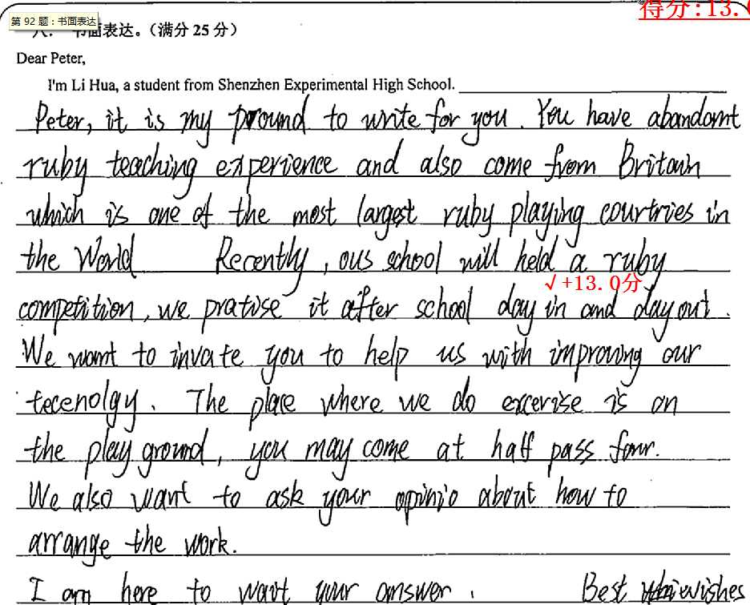

Slide 5
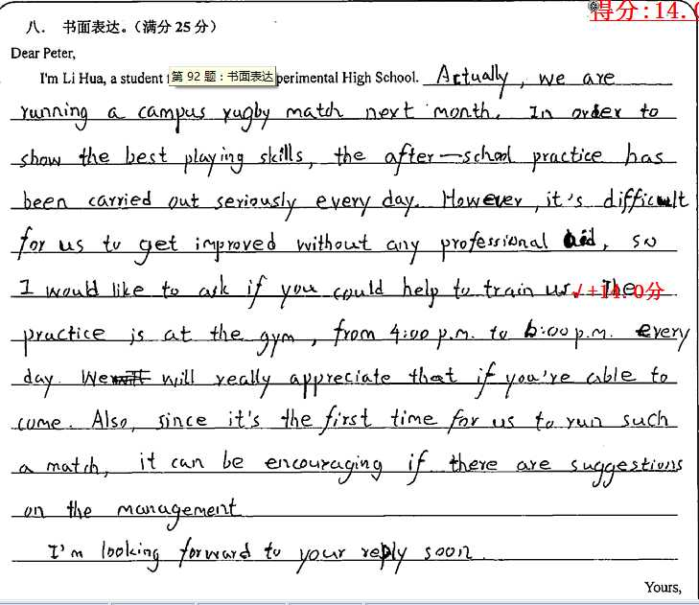

Slide 6
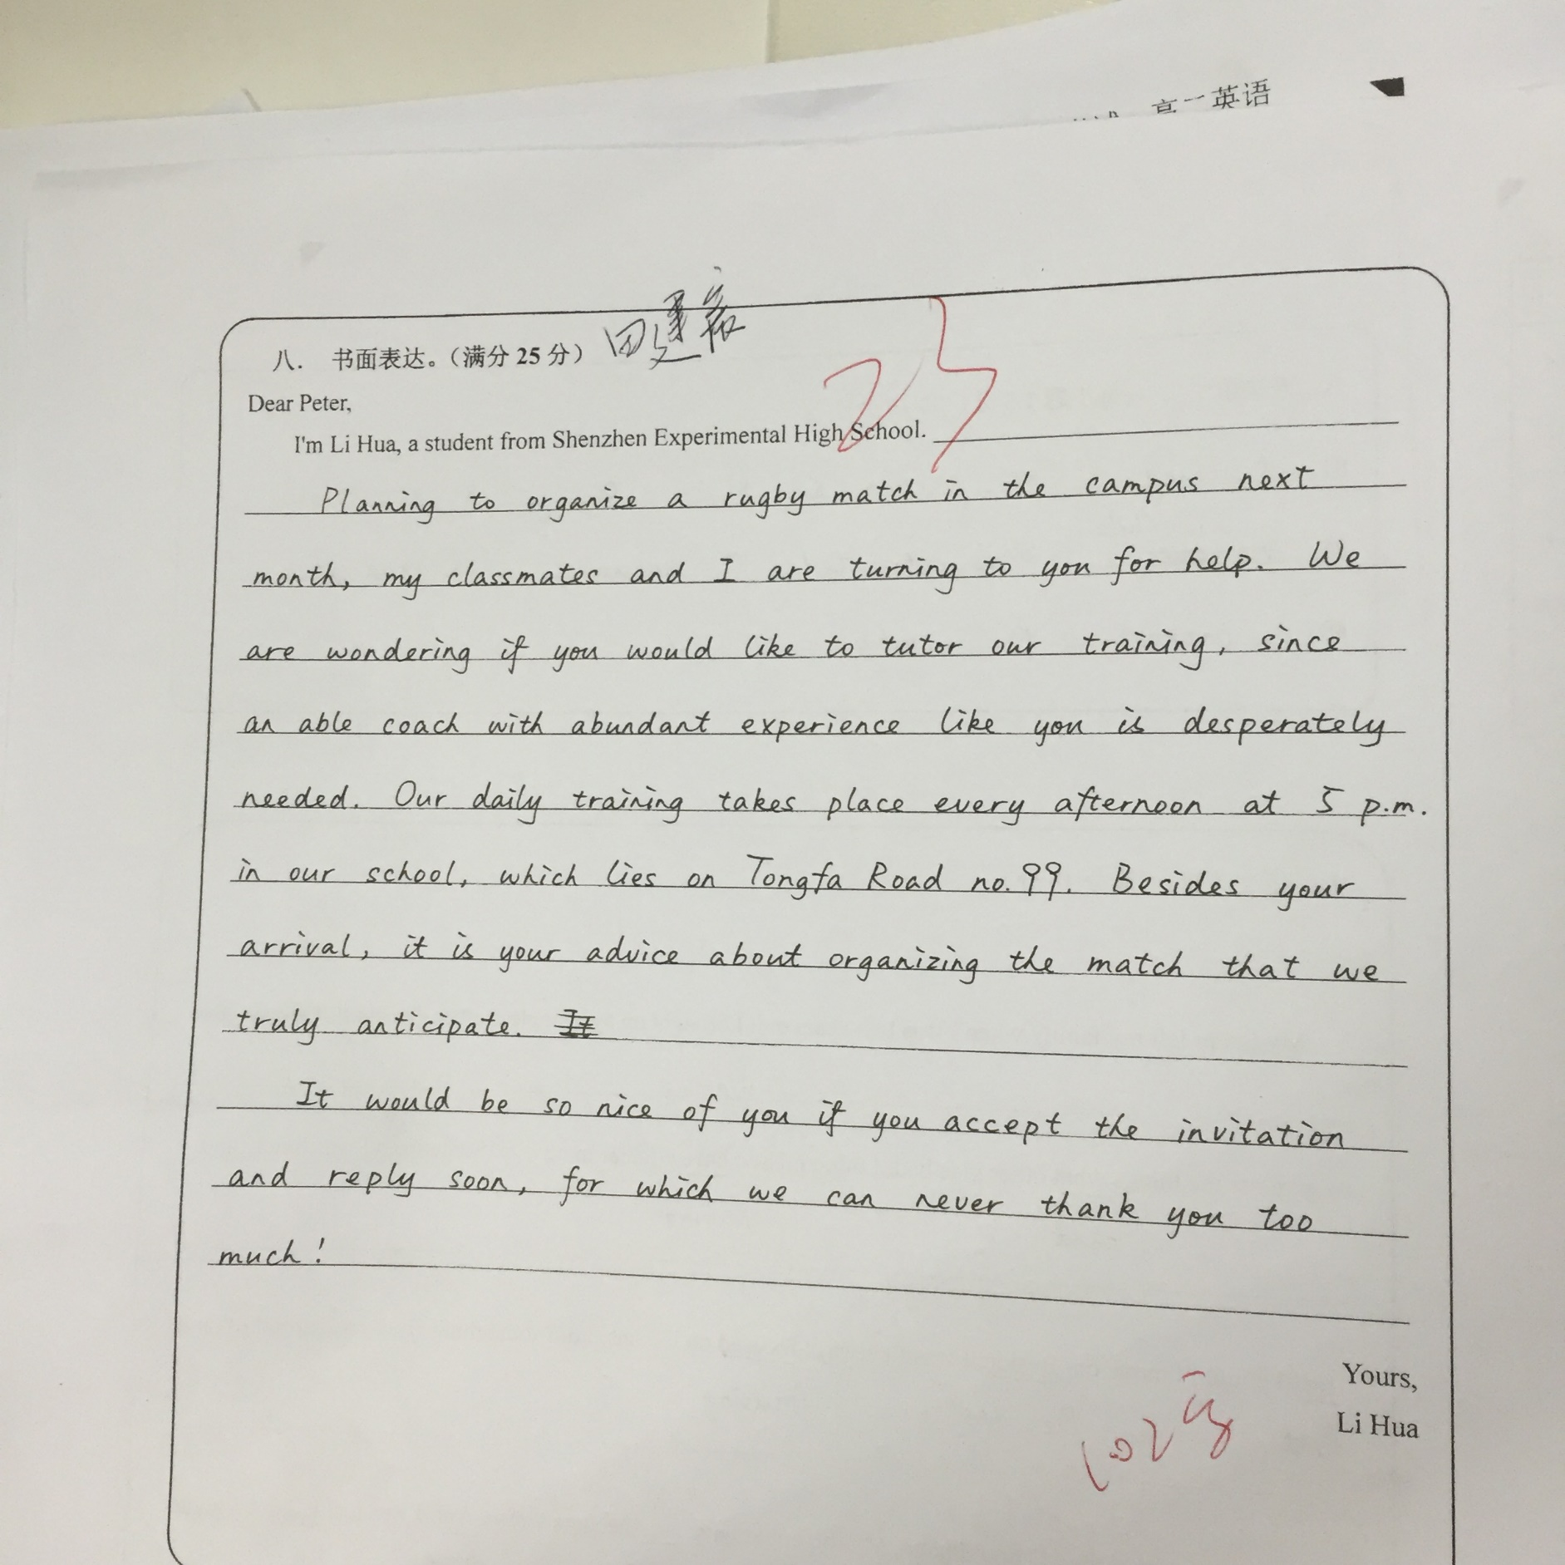

Slide 7
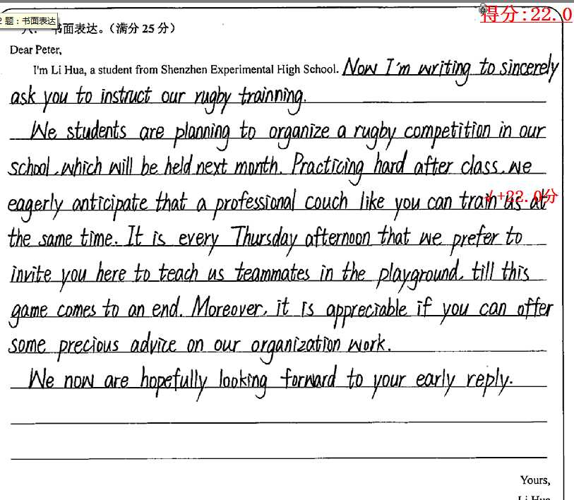

Slide 8
A-achievement（成就）
孩子需要AAA：
A-aim:明确目标
A-attitude:端正态度
A-approach:重视方法
家长需要AAA：
A-appreciate:懂得赏识
A-award:及时奖励
A-approach:走近孩子

